Slide 1
Objektiškai orientuoto projektavimo principai
2016-10-02

Slide 2
Pagrindinės OO koncepcijos

Slide 3
Koncepcijos
Abstrakcija
Inkapsuliacija
Paveldėjimas
Polimorfizmas

Slide 4
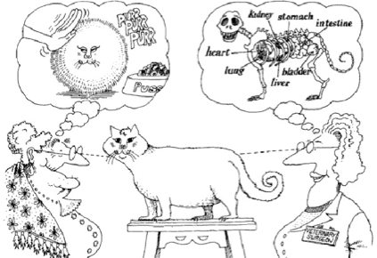
Abstrakcija
Abstrakcija vienas iš būdų kaip žmonėms susidoroti su sudėtingumu.
lot. abstrahō ‎(“to draw away”) - atimam neesmines detales kad lengviau suprastume.

Slide 5
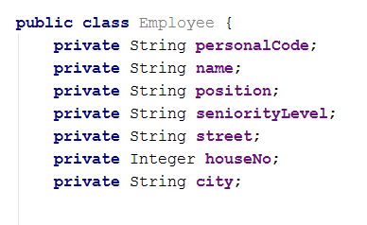
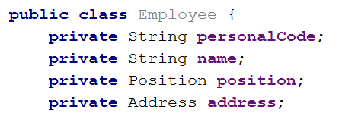
Duomenų abstrakcija

Slide 6
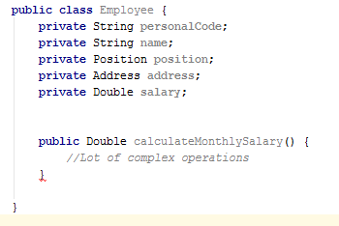
Veiksmų abstrakcija

Slide 7
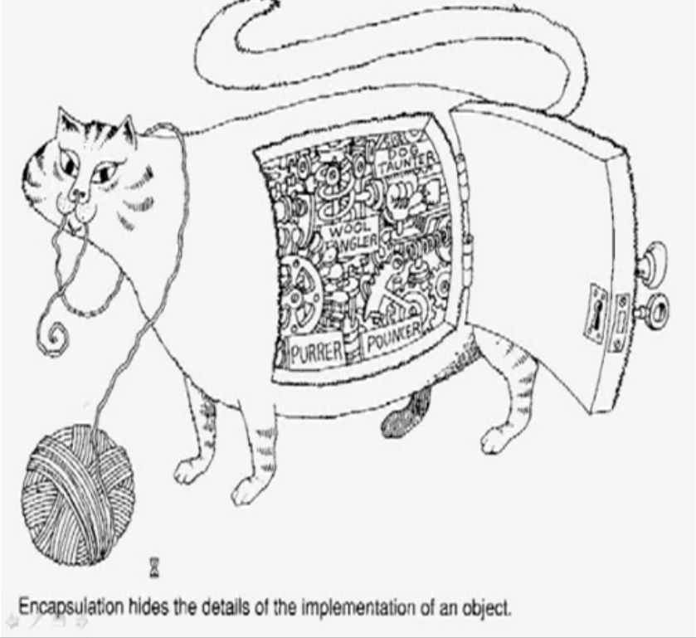
Inkapsuliacija
G. Booch: ”.. is the process of hiding all the secrets of an object that do not contribute to its essential characteristics”
Užtikrina, kad pakeitimai klasės vidinėje logikoje neįtakoja išorinių klasių.

Slide 8
Inkapsuliacija
Inkapsuliacija - įgyvendinimas OO programavime.
Inkapsuliacija įgalina daryti patikimus kodo pakeitimus.
Abstrakcija - stebima objekto elgsena.
Abstrakcija padeda suprasti žmonėms ka jie daro.
Abstrakcija ir Inkapsuliacija papildančios viena kitą sąvokos:

Slide 9
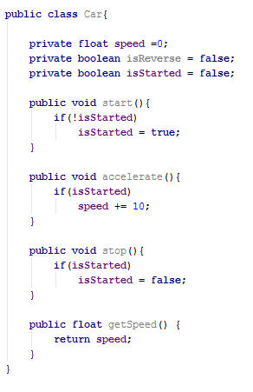
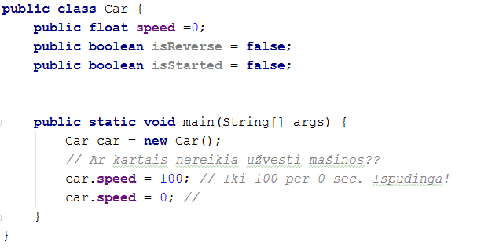
Inkapsuliacijos pavyzdys

Slide 10
Paveldėjimas
OOP mechanizmas kai klasė įgyja tėvinės klasės savybes ir elgseną.
“is-a”
Palengvina kodo pernaudojamumą ir palaikomumą.
Privalumai:
Kodo perpanaudojamumas
Plečiamumas
Būti atsargiem:
Kartais hierarhijos užauga labai didelės. Paveldėtos klasės yra stipriai susijusios su tėvinėmis, dėl to sunkėja palaikymas.

Slide 11
Polimorfizmas
gr. “poly” - daug, “morphe” - formos
OOP mechanizmas, kai skirtingų tipų objektai palaiko tą patį interfeisą.
for each animal in animalArray:
animal.move() // for Cat objects its walking, for Bird objects its flying

Slide 12
DEMO!

Slide 13
Pagrindinės OO Metrikos

Slide 14
Kaip pamatuoti ar klasės gerai suprojektuotos?
Priklausomybė (Coupling)
Kohezija (Cohesion)
Pakankamumas (Sufficiency)
Išbaigtumas (Completeness)
Primytivumas (Primitiveness)

Slide 15
Priklausomybė (Coupling)
Ryšių stiprumas tarp klasių.
Kuo daugiau kitų klasių reikia “mūsų klasės” funkcionavimui, tuo didesnis coupling laipsnis.
Didelio coupling laipsnio problemos:
vieną konkrečią klasę sunkiau izoliuotai analizuoti
Vieną konkrečią klasę sunkiau izoliuotai suprasti
Vieną konkrečią klasę sunkiau perpanaudoti.
Klasės turi būti “loose coupled”.
Interfeisai - galingas įrankis atskirti klases.
Notes:
Pavyzdys: kai baigiasi zaidimas, pacman’ui reikia pazaliuoti. Pacman accepts GameRules to deremen when is game over.

Slide 16
Law of demeter
“Only talk to your immediate friends. Don't talk to strangers.”
objectA.getObjectB().doSomething(); - NO!
objectA.getObjectB().getObjectC().doSomething(); - NO! NO! NO!

Slide 17
Kohezija (Cohesion)
Klasės vidinių elementų (kintamųjų, metodų) ryšių stiprumas.
Atsitiktinė kohezija (coincidental cohesion) - kai nesusijusios abstrakcijos suplakamos į vieną.
“High cohesion”. - klasės elementai (kintamieji, metodai) veikia kartu, jog išpildyti išbaigtą funkcionalumą.
Code smell:
Klasė turi skirtingas nesusijusias operacijas. Pvz. apskaičiuoja kur eiti Pacman’ui ir užkrauna žemėlapį iš disko.
Notes:
Hifh cohesion - loose coupling

Slide 18
Pakankamumas (Sufficiency)
Klasė turi pateikti pakankamai abstrakcijos charakteristikų kurios leidžia prasmingą ir efektyvų panaudojamumą.
T.y. Ar klasė yra naudinga?
Pavyzdys:
Duomenų struktūra Stack turi push(), bet neturi pop() metodo.

Slide 19
Išbaigtumas (Completeness)
Jei klasė turi visą išbaigtą funkcionalumą ir sukurta perpanaudojamui - tokia klasė yra išbaigta.
Pavyzdys: Stack klasė, kuri turi
push(), pop(), peek(), isFull(), isEmpty() metodus.

Slide 20
Primityvumas (Primitiveness)
Principas, reikalaujantis riboti klasės operacijų skaičių - palikti tik esmines operacijas (metodus).
Operacija nėra primityvi (t.y., operacija yra perteklinė), jei ji sudaryta vien tik iš kitų public operacijų.
Pvz.,
addItem(item) metodas yra primityvus.
addTwoItems(item1, item2), addThreeItems(item1, item2, item3) - nėra primityvūs.

Slide 21
Pagrindiniai OOD principai

Slide 22
S.O.L.I.D
Robert C. Martin (Uncle Bob): "first five principles":
Single responsibility principle
Open-closed principle
Liskov substitution principle
Interface segregation principle
Dependency inversion principle (“depend on abstractions, not concretions”)
Taikant visus šiuos principus kartu programuotojams palengvina:
Teisingai projektuoti sistemas
Išvengti “code smell”
Lengvai refaktorinti kodą

Slide 23
“Single responsibility” principas
Klasė turi turėti vieną ir tik vieną priežąstį būti keičiamai - tai reiškia klasė turi atlikti tik vieną darbą.
Tas pati taisyklė galioja metodams, moduliams.

Slide 24
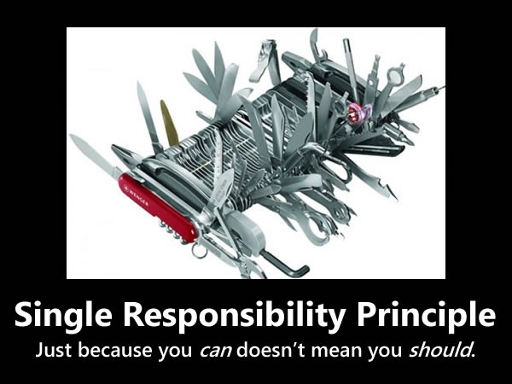

Slide 25
“Open-closed” principas
Objektai turi būti atviri praplėtimui, bet uždari modifikavimui.
Nereikia tiesiogiai sutapatinti dvi sąvokas: “atviri išplėtimui” != “atviri paveldėjimui”

Slide 26
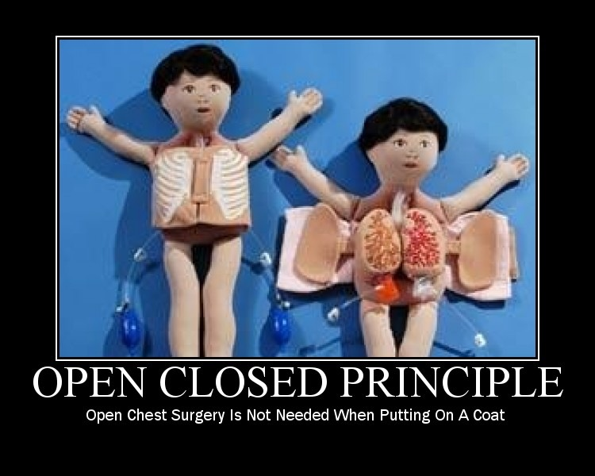

Slide 27
“Liskov substitution” principas
Barbara Liskov (1987 m.) :
“Vaikinės klasės niekada neturi sugriauti tėvinių klasių numatytos elgsenos.”
Code smell: Jei reikia tikrinti klasės subtipą ir atlikti specifinius veiksmus. Pavyzdžiui:
public Integer petrolLeft(Car car) { if (car instance of ElectricCar) throw new NotSupportedException(); }

Slide 28
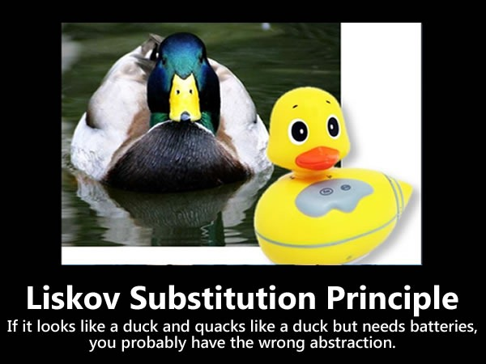

Slide 29
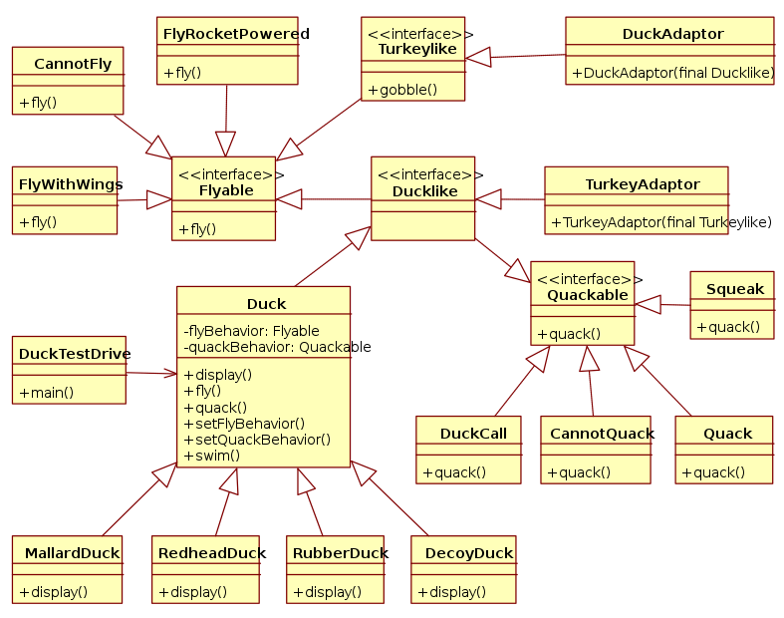
Favor Composition over Inheritance
Paveldėjimo problema:

Slide 30
“Interface segregation” principas
Vartotojas niekada neturi būti verčiamas implementuoti interfeisą kurio nenaudos ar priklausyti nuo metodų kurių nepanaudos.
Code smell:
button.setClickListener(new ButtonClickListener() { public void clickEvent(Event e) { // DO STUFF} public void longClickEvent(Event e) { //Not used} public void touchEvent(Event e, Touch touch){ //Not used} })

Slide 31
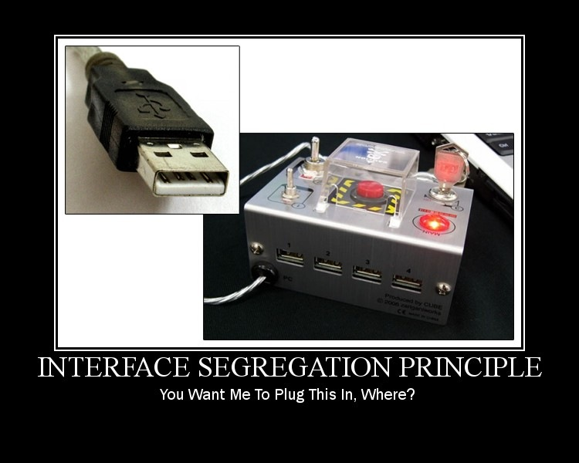

Slide 32
“Dependency inversion” principas
Esybės turi priklausyti ne nuo konkrečių implementacijų, bet nuo abtrakcijų.

Slide 33
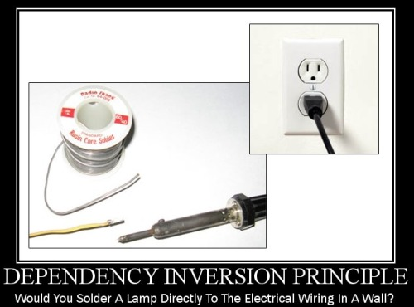

Slide 34
Namų darbas
https://github.com/mantasurbonas/vgtu-2017-laboratorinis
+1 balas prie egzamino pirmiem 3, kurie refaktorins kodą, pagal šios dienos paskaitos temą.
Pull request’ai arba atsiųskite kodą email’u

